Slide 1
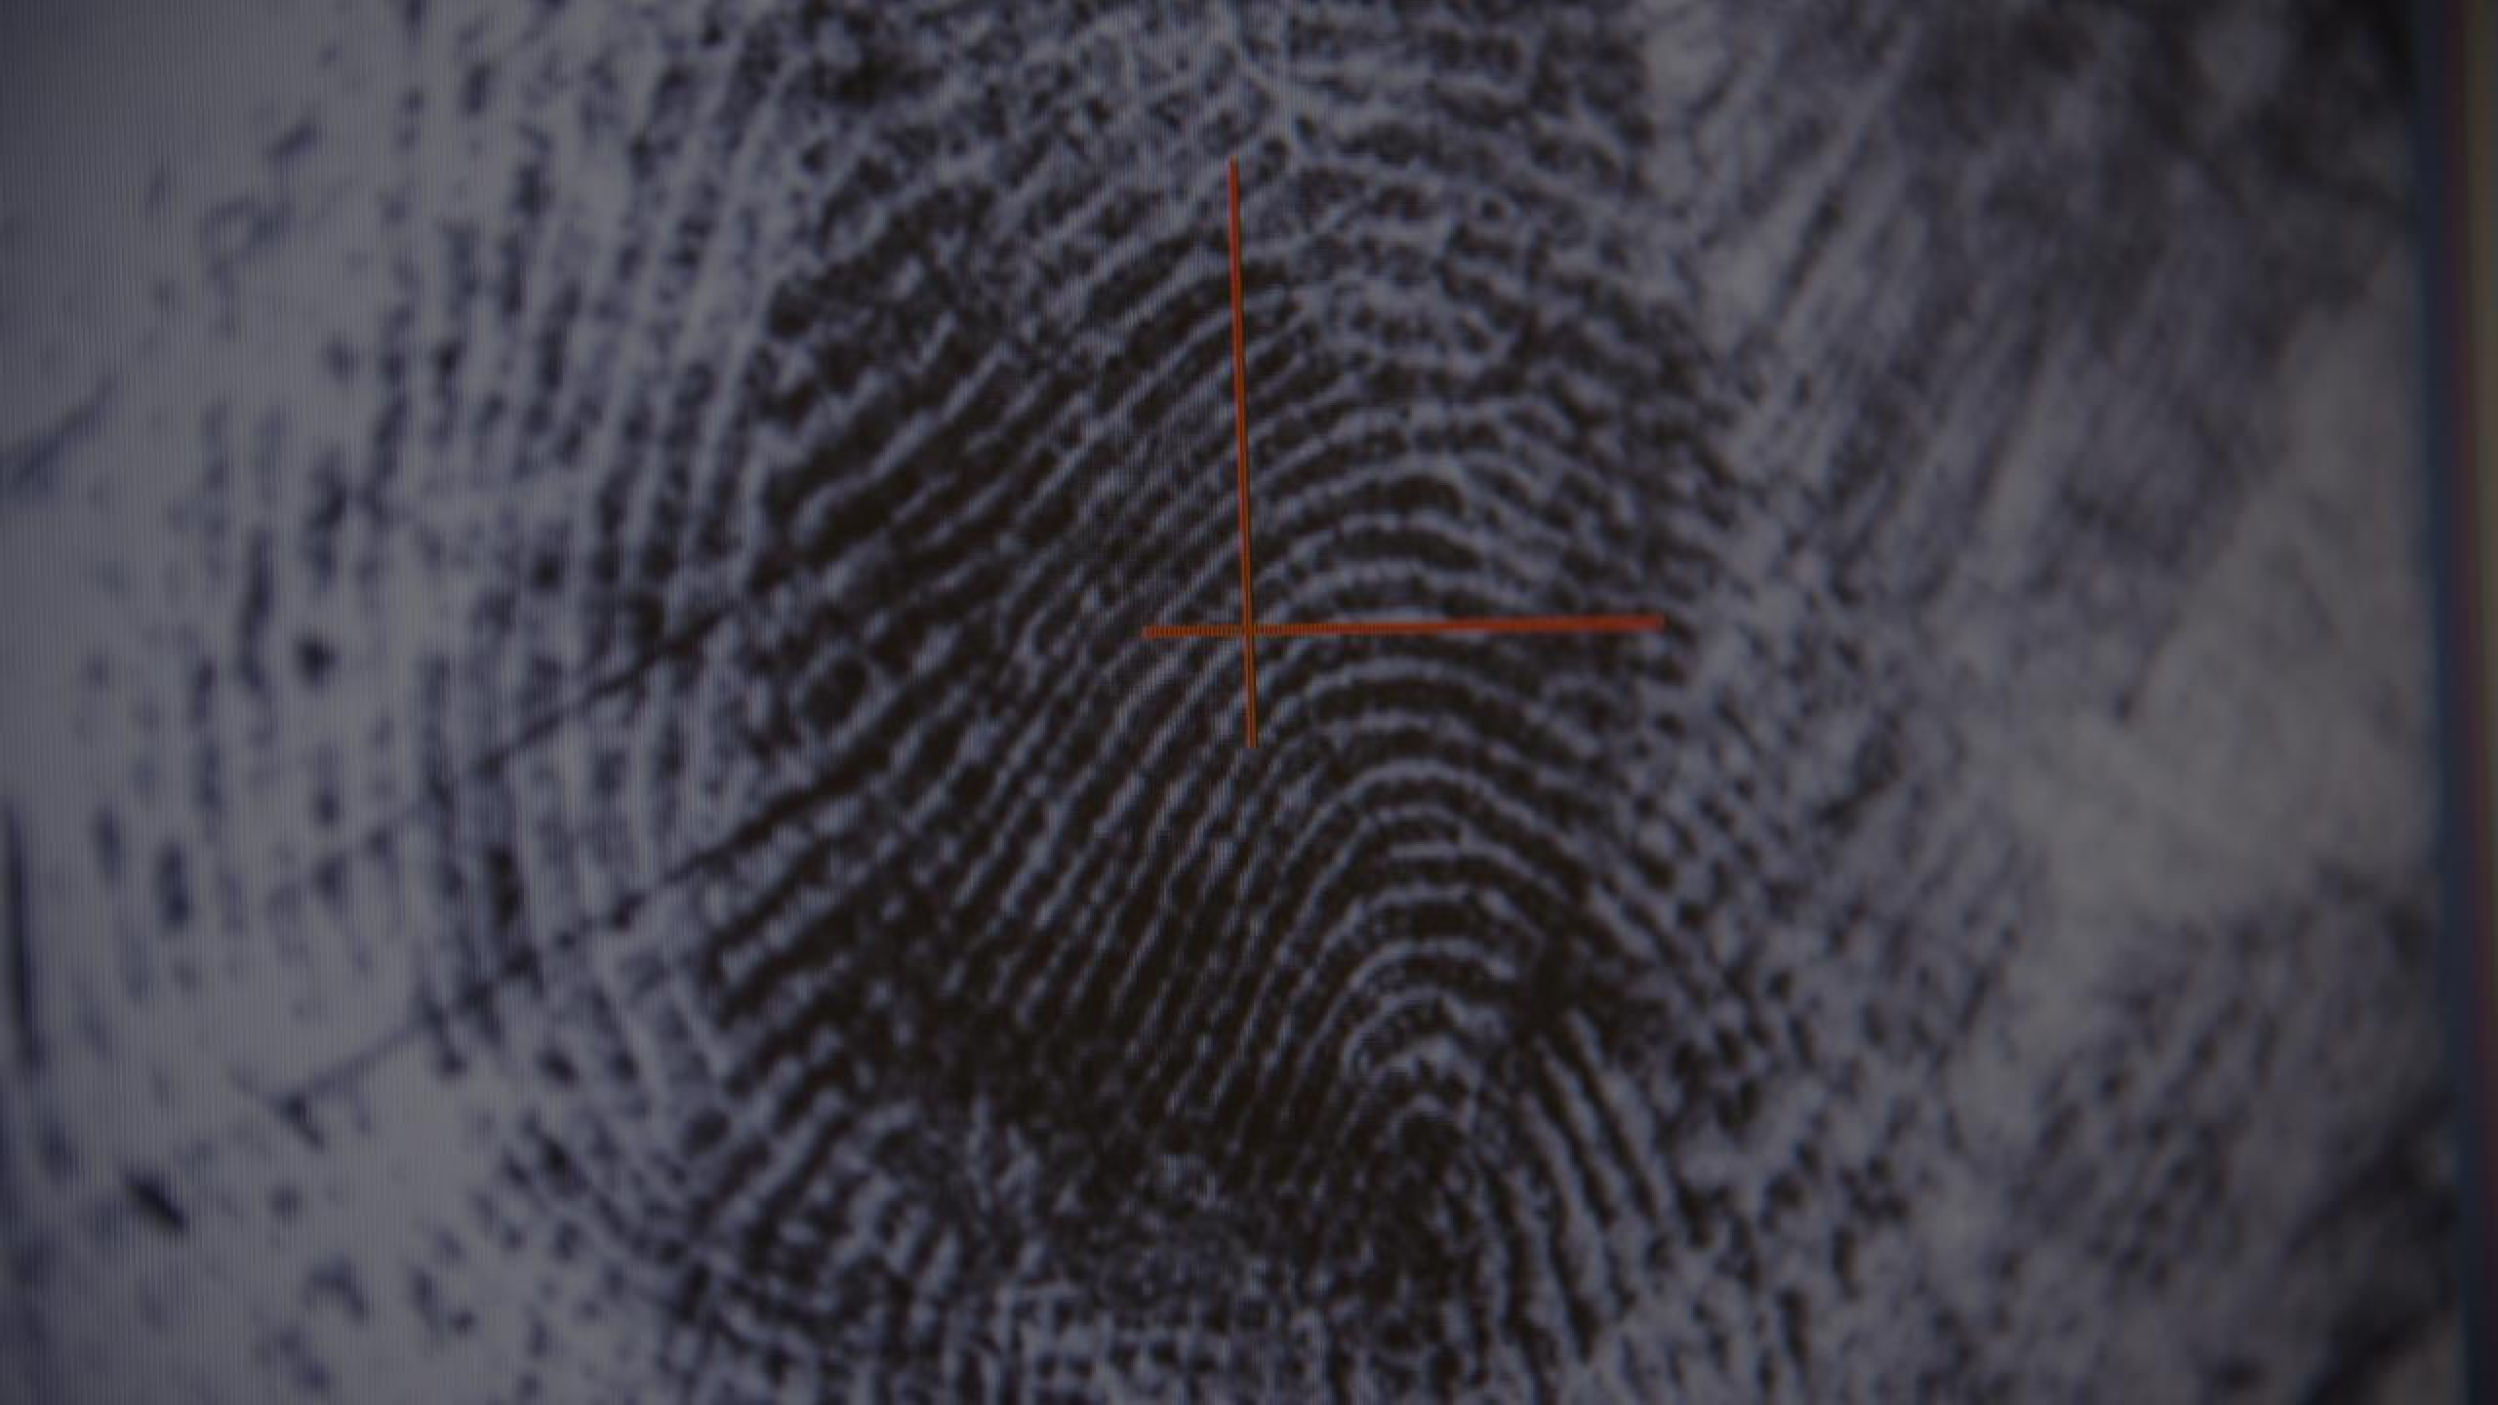
Face Recognition ve
Metric Learning
Ulaş Arıcı
2412705044
Elektrik-Elektronik Mühendisliği

Slide 2


ONE-SHOT LEARNİNG
Modelin amacı "bu bir elmadır" demeyi öğrenmek değil, "bu iki görüntü aynı şeye mi ait?" sorusuna cevap verecek genel bir benzerlik fonksiyonu öğrenmektir.

Slide 3
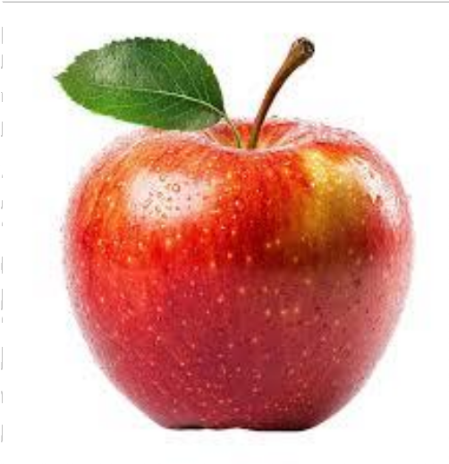
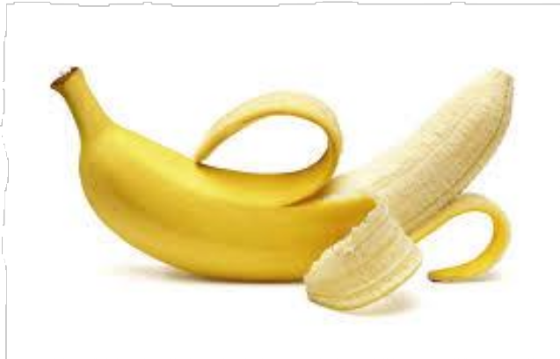
Siamese Networks
İkiz Alt-Ağlar (Twin Sub-networks) ve Ağırlık Paylaşımı
(Weight Sharing)
Özellik Vektörleri (Embeddings)
Uzaklık Fonksiyonu (Distance Metric)
Dw(x1, x2) = ||f(x1) - f(x2)||

Slide 4
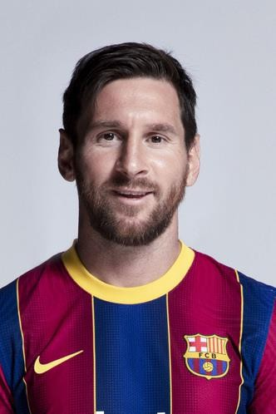
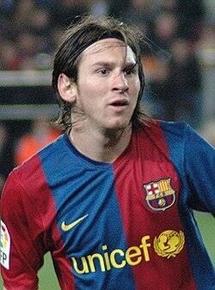
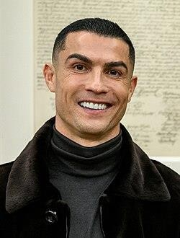
Triplet Loss
Anchor : Referans alınan kişinin fotoğrafı.
Positive : Aynı kişinin başka bir fotoğrafı.
Negative : Tamamen başka birinin fotoğrafı.
Anchor
Positive
Negative

Slide 5
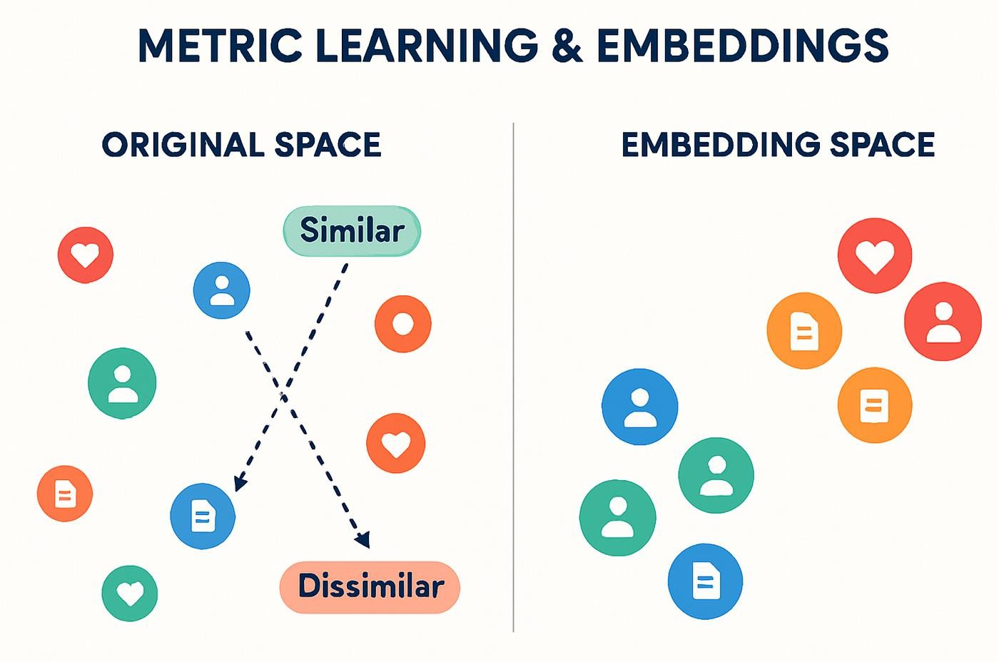
Embedding Mantığı
Sayısal Dönüşüm : Bir fotoğrafın bir
sayı dizisine (vektöre) dönüştürülmesidir.
Anlamsal Uzay : Üretilen bu vektörler uzayda birer koordinat (nokta) olarak temsil edilir.
Temel Kural : Birbirine benzeyen fotoğrafların vektörleri uzayda birbirine yakın , farklı olanlar ise uzaktır.

Slide 6
BENİ DİNLEDİčİNİZ İÇİN TEŞEKKÜRLER

